Slide 1
Speciální patologie
CNS, PNS

Slide 2
Hematoencefalická bariera

Slide 3
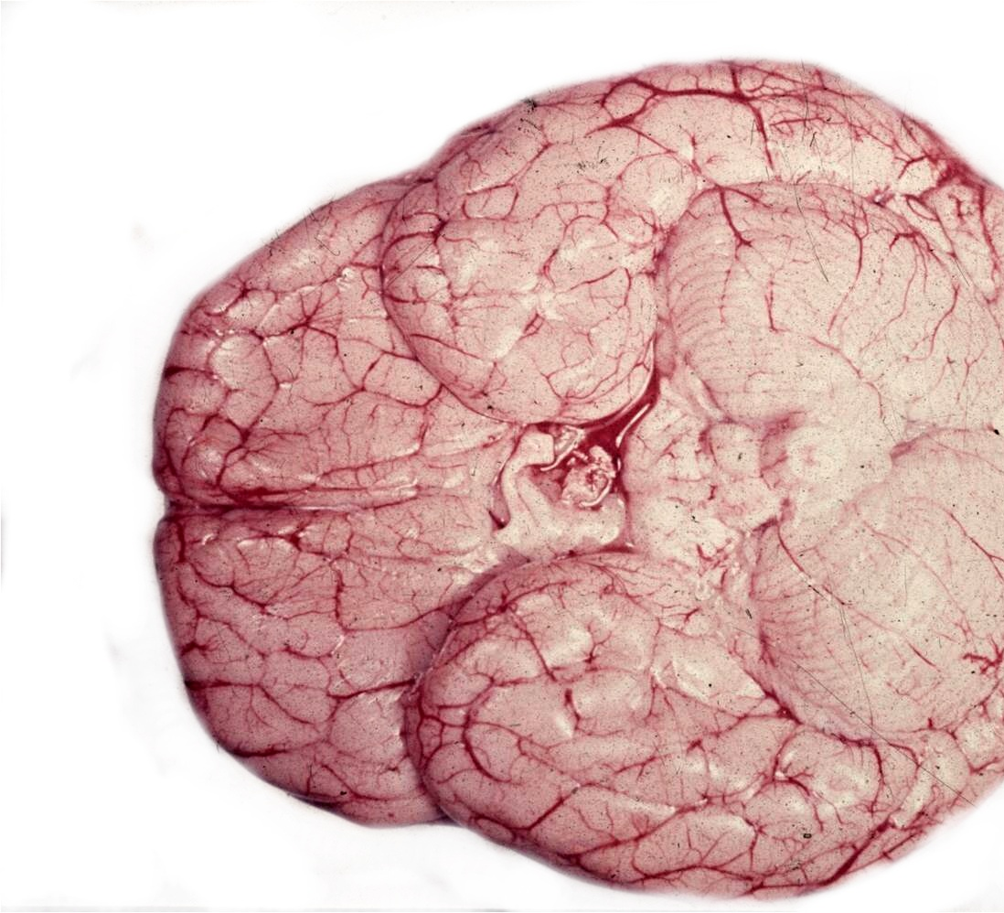
Edém mozku
Zvýšená akumulace tekutin v mozkové tkáni
Difúzní edém mozku X Ložiskový edém mozku
Globální ischemie, otravy okolo expanzivní léze
Přetlačení středočarových struktur (“midline-shift)

Slide 4
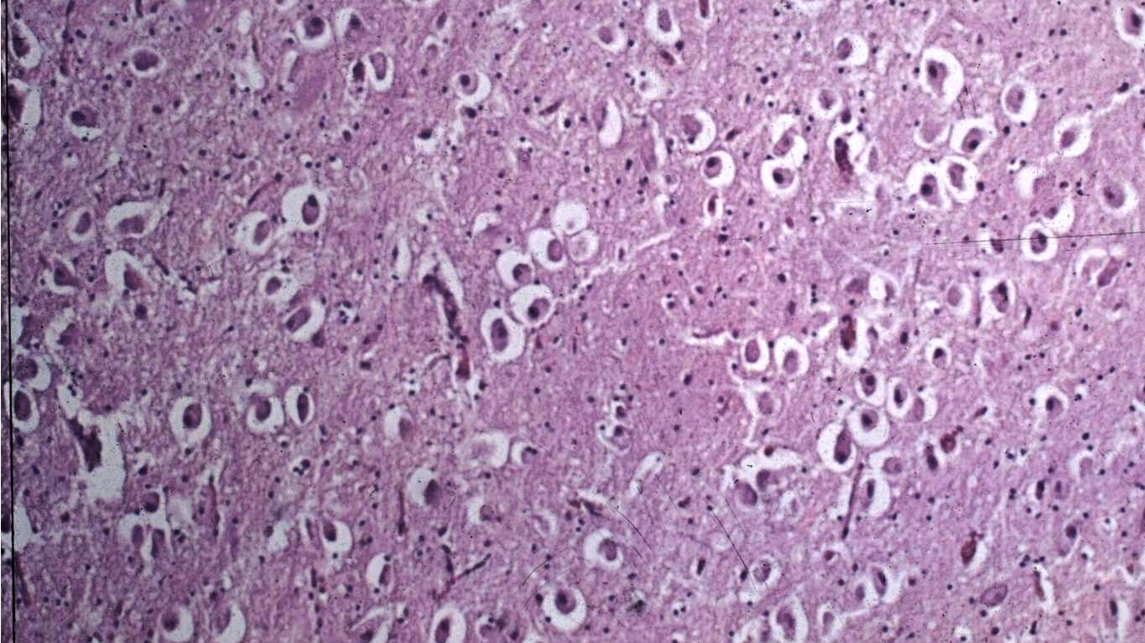
Edém mozku
makro:
závity oploštělé, rýhy zúžené, komory štěrbinovité
mikro:
vakuolizace neuropilu
zduření cytoplazmy a výběžků astrocytů
perivaskulární opticky prázdné prostory
myelin méně intenzivně zbarven

Slide 5
Edém mozku - patogeneze
druhy edému:
vazogenní – nejčastější typ
v okolí tumorů mozku, abscesů, krvácení, infarktů…
zvýšená propustnost kapilár (při neoangiogenezi či toxickém postižení)
cytotoxický
při hypoxii, toxickém poškození
zduření všech bb. elementů, více v šedé hmotě
intersticiální
při hydrocefalu
přestup likvoru do bílé hmoty na podkladě zvýšeného intrakomorového tlaku
Vazogenní a cytotoxický edém se často kombinují (infarkt mozku)

Slide 6
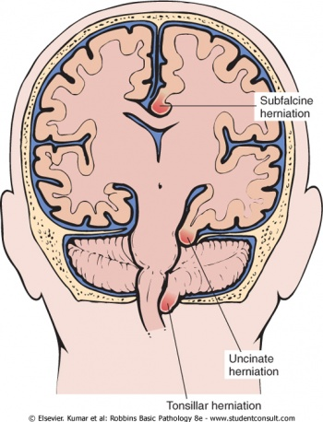
Nitrolební hypertenze
Po uzavření švů a fontanel → omezený objem (mozek, mozkomíšní mok a krev)
Objemová expanze jakékoliv etiologie → nárůst nitrolebního tlaku
Symptomy
Bolest hlavy, nevolnost, zvracení
Edém papily optického nervu
– zjistitelný při vyšetření očního pozadí
Konizace mozku
Okcipitální konus (tonzilární herniace)
Temporální konus (transtentoriální herniace)
Interhemisferický konus (subfalcinní herniace)

Slide 7
Hydrocefalus
Zvýšené množství mozkomíšního moku v komorovém systému → dilatace komorového systému a nitrolební hypertenze
Typy
Obstrukční (nekomunikující)
Obstrukce mokových cest (pozánětlivě, tumor, krvácení, absces,…)
Neobstrukční (komunikující)
Hyporesorpční (snížená resorpce v Pacchioniho granulacích jizvením po zánětu, krevním koagulem, tumorem,…)
Hypersekreční (papilom choroideálního plexu) – vzácné
Hydrocephalus e vacuo
Degenerativní procesy
Normotenzní hydrocefalus

Slide 8
Hydrocefalus

Slide 9
Cerebrovaskulární onemocnění
Cévní malformace
Často klinicky němé, mohou vést k intracerebrálnímu krvácení
Arteriovenózní malformace
Kavernózní hemangiom
Cévní mozková příhoda (CMP)
Ischemie CNS
Intrakraniální krvácení
Poškození mozku při systémové hypertenzi
Akutní hypertenzní encephalopatie
Vaskulární demence

Slide 10
Cévní mozkové příhody (CMP, iktus)
Klinický termín - akutní neurologický stav cévní etiologie
3. nejčastější příčina úmrtí v rozvinutých zemích
Ischemické CMP
Infarkt mozku
Častější!!!
Hemoragické CMP
Intracerebrální krvácení
Subarachnoideální krvácení
Diagnóza – akutní CT hlavy. Terapie se diametrálně liší dle typu!

Slide 11
Ischemie CNS - globální
Globální hypoxicko-ischemická encephalopatie
Šok
Srdeční zástava
Těžká hypotenze
Závažnost dle délky trvání
Úplné zotavení → → → Mozková smrt

Slide 12
Ischemie mozku - fokální
Infarkt mozku (encephalomalacie)
Embolie
Trombóza
Vaskulitida
Nehemoragický infarkt – okluze cévy
Hemoragický infarkt – sekundární prokrvácení při ruptuře cévy
Přechodná symptomatická ischemie – TIA (tranzitorní ischemická ataka) – do 24 hodin dochází k ústupu symptomů, nedochází k rozvoji nekrózy – “předinfarktový stav” – nutno došetřit klinicky!

Slide 13
Encefalomalacie (infarkt mozku)
Kolikvační nekróza
Mikroskopický obraz:
ischémie neuronů
ztráta bazofilie cytoplazmy, ztráta barvitelnosti chromatinu (červené neurony)
zduření endotelu a gliálních bb (hl. astrocytů)
rozpad myelinových vláken
exudace neutrofilů a makrofágů
fagocytují lipidy z rozpadlé tkáně (zrnéčkové bb.)
postmalatická pseudocysta
dutina vyplněná čirou tekutinou
stěna tvořena gliózou a zrnečkovými buňkami

Slide 14
Encefalomalacie (infarkt mozku)
čerstvé hemoragie
prokrvácený infarkt

Slide 15
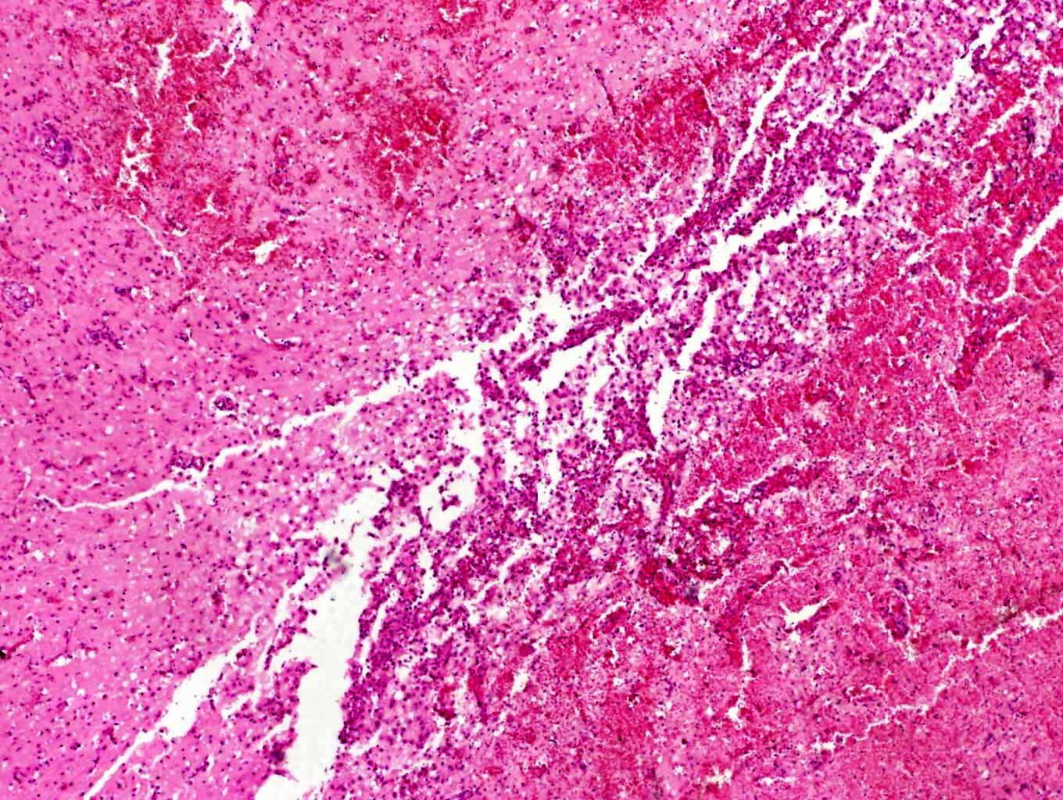
Encefalomalacie starší
zrnéčkové bb.
prokrvácený infarkt

Slide 16
Encefalomalacie
zrnéčkové bb.

Slide 17
Intrakraniální krvácení
Dle etiopatogeneze:
Traumatická
Epidurální krvácení
Subdurální krvácení
Spontánní (na podkladě vaskulárních poruch) – hemoragická CMP (cca 20% CMP)
Subarachnoideální krvácení
Intraparenchymatózní (intracerebrální) krvácení

Slide 18
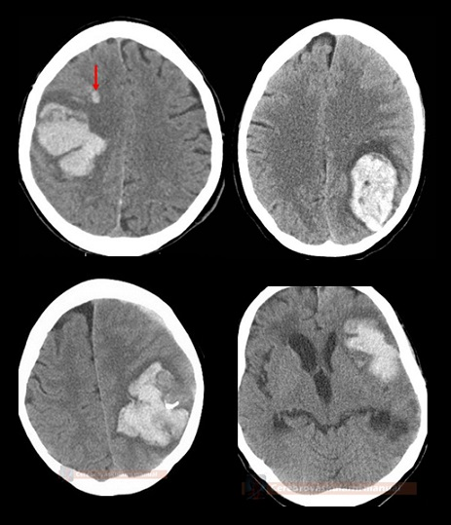
Intracerebrální krvácení
Hypertenze – nejčastěji
Cévní malformace
Angiopatie (amyloidóza)
Tumor
Sekundárně prokrvácený infarkt mozku
Často smrtelné, rozvoj intrakraniální hypertenze
Provalení do komor (hemocefalus)/provalení do subarachnoideálního prostoru

Slide 19
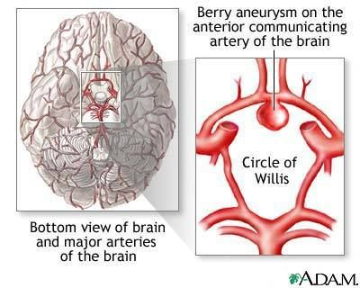
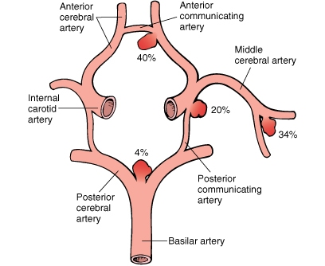
Subarachnoideální krvácení
Ruptura aneuryzmatu Willisova okruhu - nejčastější
Kongenitální etiologie – vakovité “berry” aneuryzma
Aterosklerotické aneuryzma
Infekční aneuryzma
Ruptura A-V malformace
Trauma
Provalení intracerebrálního krvácení
Náhle vzniklá intenzivní bolest hlavy s rychle progredující poruchou vědomí

Slide 20
Subdurální krvácení
Krvácení mezi dura mater a arachnoideu
Traumatické poranění s přetržením přemosťujících žil
Starší pacienti, novorozenci (porodní trauma)
Poloměsíčitý tvar na CT
Bez chirurgické intervence dochází k vzniku subdurálního hygromu (chronický subdurální hematom) – tendence k růstu objemu
Epileptický záchvat, bolest hlavy, porucha vědomí
Projevuje se se spožděním od traumatu (po 48 hodinách a více)

Slide 21
Epidurální krvácení
Krvácení mezi okostici kalvy a dura mater
Traumatické postižení – fraktura kalvy s poraněním arterií - nejčastěji a. meningea media
Čočkovitý vzhled na CT
Rychlý růst s kompresí mozku
Urgentní stav – neurochirurgická operace

Slide 22
Neuroinfekce

Slide 23
Infekce CNS
etiologie:
bakterie
viry
plísně, prvoci, riccketsie, paraziti
brány vstupu infekčního agens
hematogenně
přímým přestupem z okolí – střední ucho/processus mastoideus, paranazální sinusy, orbita, osteomyelitida
ascendentně podél nervů
přímý přestup – otevřené trauma, neurochirurgický výkon

Slide 24
Meningitidy
Serózní
Purulentní (hnisavá)
Granulomatózní

Slide 25
Purulentní meningitida
Příznaky:
Bolesti hlavy, kloubů, svalů
Spavost, vysoké teploty, zvracení, poruchy vědomí, křeče
Kožní purpura → drobné hematomy, subunguálně třískové hematomy
Světloplachost (fotofobie)
Fonofobie
Opozice šíje
Bacterial leptomeningitis

Slide 26
Purulentní meningitida
infekční agens:
novorozenci: E. coli, streptokoky sk. B., proteus
kojenci > 3 měs.: Haemophilus influensae (očkování!!!)
děti – adolescenti: Neisseria meningitidis (očkování!!!)
všechny věkové skupiny: streptokoky, pneumokoky (očkování), stafylokoky aj.
makro:
pia mater překrvená, prosáklá, prostoupená hnisem
likvor je hnisavě zkalený (někdy pyocefalus)
edém mozku, někdy drobné korové nekrózy

Slide 27
Purulentní meningitida

Slide 28
Purulentní meningitida
mikro:
plena prostoupena neutrofily a makrofágy
cestou Virchowových-Robinových prostorů zánět proniká do mozkové tkáně
někdy trombotická okluze cév v ložisku zánětu → korové infarkty (→ meningoecefalitida)
následky meningitidy:
DIC
Waterhouse-Friderichsenův syndrom (bilaterální prokrvácení nadledvin)
Trvalé psychomotorické následky
Pozánětlivý hydrocefalus (obliterace likvorových cest)
Subarachnoidální cysty
Hnisavá tromboflebitida splavů
Absces mozku

Slide 29
Purulentní leptomeningitida

Slide 30
Absces mozku
Přímý přestup infekce při purulentní meningitidě
Hematogenní přenos
Nejčastěji při infekční endokarditidě
Mnohočetná ložiska

Slide 31
Lymfocytární meningitida
infekční agens:
virus příušnic, coxackie, echoviry, EBV, HSV typu 2
makro:
pia mater mírně překrvená, zduřelá
mikro:
Serózní či lymfocytární typ zánětu
V likvoru i na mozkové pleně přítomny lymfocyty

Slide 32
Granulomatózní meningitidy
infekční agens:
Mycobacterium tuberculosis
Cryptococcus neoformans, Aspergillus, Candida
typicky u imunokompromitovaných:
AIDS, iatrogenní imunosuprese, kachexie

Slide 33
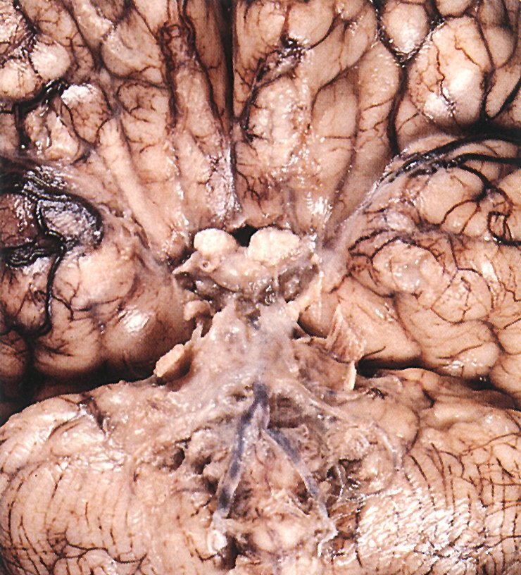
TBC meningitida
bazilární tbc meningitida
při hematogenním rozsevu primární tbc
formy:
exsudativní
makro rosolovitý žlutozelený exsudát na bázi
mikro Orthovy bb. (makrofágy), lymfocyty, fibrin, neutrofily
proliferativní
makro bělošedé uzlíčky v rosolovitém exsudátu → tumorózní vrstva
mikro specifická granulační tkáň (tbc uzlík)

Slide 34
Encefalitidy
primární
neurotropní viry
na člověka přenosné ze zvířat
sekundární
při celkovém základním onemocnění
viry (HSV, enteroviry, virus parotitidy), ricketsie, paraziti (toxoplazmóza…), spirochety (lues, typhus exanthematicus), plísně…
mikro (virové encefalitidy):
poškození neuronů, reaktivní změny glie
perivaskulární manžety lymfoplazmocytárního infiltrátu

Slide 35
Virová encefalitida
Perivaskulární lymfoplazmocytární zánětlivý infiltrát

Slide 36
Virové encefalitidy
s tvorbou inkluzí
vzteklina
HSV1, HSV2
poliomyelitis acuta anterior
bez tvorby inkluzí
klíšťová e.
e. u AIDS

Slide 37
Virové encefalitidy s tvorbou inkluzí
vzteklina (rabies, lyssa)
inkubace 2-12 týdnů (lokální pomnožení v kosterní svalovině) → retrográdním axonovým proudem do mozkového kmene, míchy, spinálních ganglií, mozkové kůry, mozečku, hippocampu
mikro Negriho tělíska (oxyfilní inkluze virionů velikosti ery v cytoplasmě neuronů)
postexpoziční profylaxe očkováním!!
herpetická encefalitida (HSV1, HSV2)
kůra temporálních a frontálních laloků, jiné části šedé hmoty
hemoragické nekrózy, intranukleární inkluze
závažný (mnohdy fatální) průběh
infekce HSV2 nejčastěji u novorozenců

Slide 38
Rabies

Slide 39
Herpetická encefalitis
intranukleární inkluze

Slide 40
Virové encefalitidy s tvorbou inkluzí
Poliomyelitis acuta anterior (v ČR eradikováno)
Enteroviry, coxackie, ECHO
pharyngitis, enteritis, myokarditis, myositis…
Jen v 10% afinita k motorické šedi → projevy paralýzy u 1%
přední rohy míšní, méně gyrus precentralis
Přední rohy míšní výrazně zduřelé, překrvené
Drobné intranukleární inkluze v → nekróza neuronů → neuronofágie + zánětlivý infiltrát → zmnožení glie
Cytomegalová encephalitida
Fetální a transplacentarní infekce
Nekrotizující zánět predilekčně periventrikulárně

Slide 41
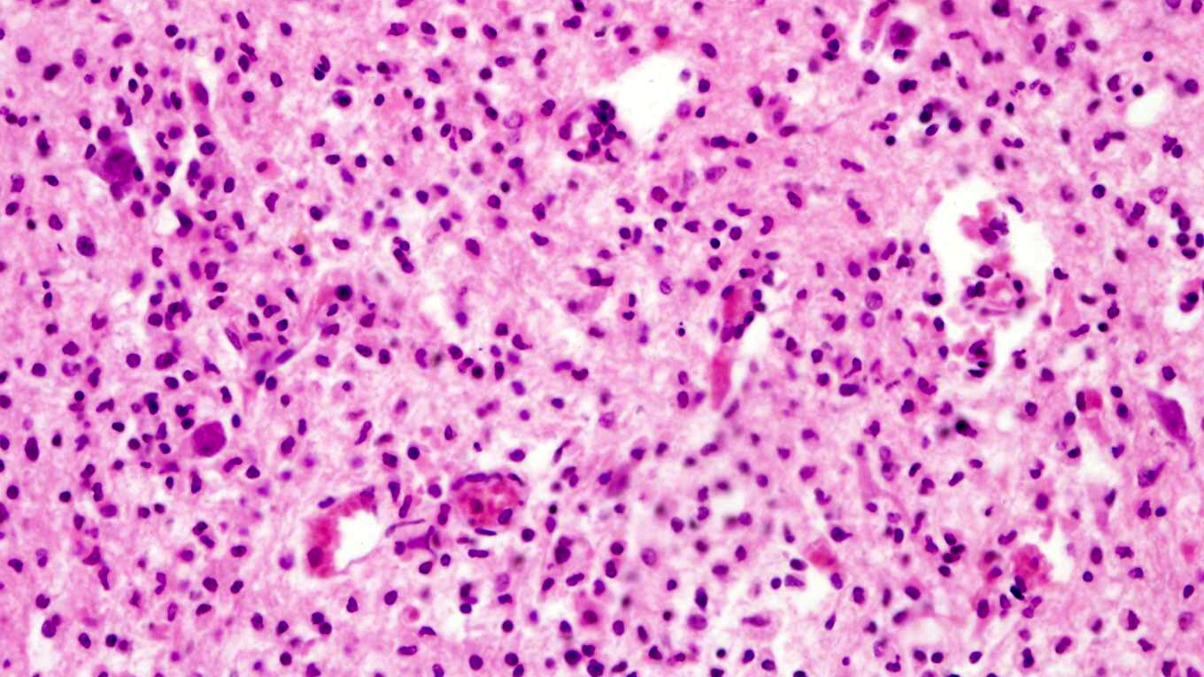
Poliomyelitis acuta anterior
Nekrotické neurony, zánětlivý infiltrát

Slide 42
Virové encefalitidy bez tvorby inkluzí
Středoevropská klíšťová encephalitida
Většinou asymptomatický průběh
Málokdy příznaky
Křeče, zmatenost, delirium, kóma, často s fokálním neurologickým deficitem např. asymetrií reflexů
Forma meningeální, meningoencefalitická, encefalomyelitická, bulbocervikální
Postižena šedá i bílá hmota (panencefalitis) převážně periaxiálně
Méně často může zanechat trvalé následky
Prevence – vakcinace!

Slide 43
Virové encefalitidy bez tvorby inkluzí
HIV encefalopatie
Přímé postižení CNS HIV virem
Klinicky rozvoj kognitivní deficit až demence
Atrofie mozkového parenchymu, vznik mikrogliálních uzlíků a gliálních jizev
Nepřímý efekt HIV infekce
Oportunní encefalitis (herpes, cytomegalie, toxoplasmóza)
EBV asociovaný primární velkobuněčný B lymfom CNS

Slide 44
Encefalitidy ostatní
neurosyfilis
CNS postiženo ve 2. a 3. stádiu lues
meningovaskulární forma:
ztluštění plen s miliárními gumaty, více na bázi
Heubnerova arteriitida (lymfocyty v adventicii, fokální destrukce medie + infiltrace lymfocyty)
parenchymatózní forma (paralysis progresiva, tabes dorsalis):
jen u neléčené lues
kora atrofická, prostoupená hemosiderinem - atrophia corticis rubra
úbytek neuronů, přítomnost treponem, změny na plenách a cévách jako u meningovaskulární formy

Slide 45
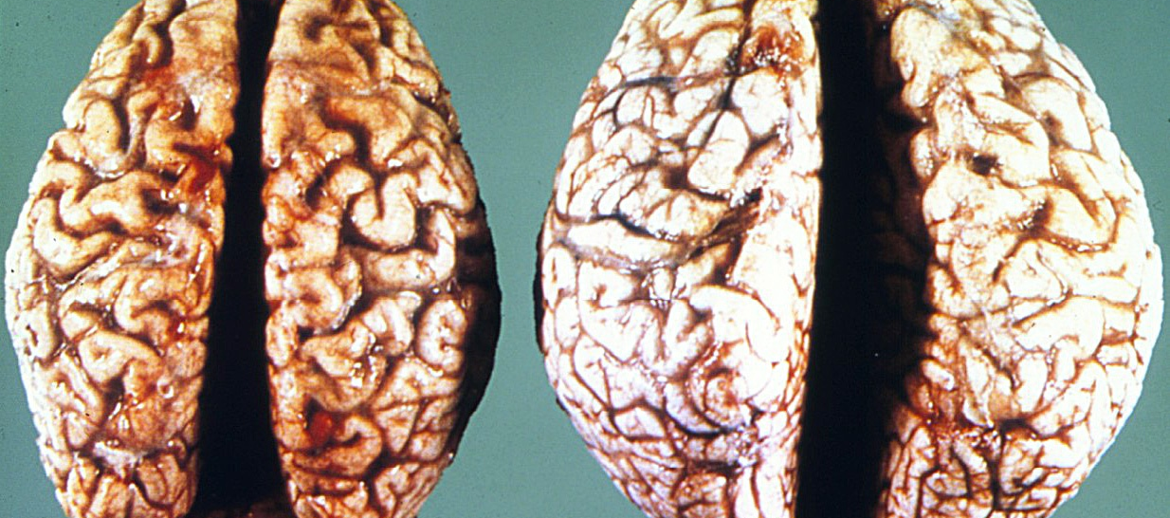
Neurosyfilis
1
1 atrofie, zbarvení plen a kůry hemosiderinem, pokročilé stadium (progresivní paralýza) 2 počáteční stadium
2

Slide 46
Neurosyfilis – Heubnerova arteritis
1 Lumen artérií
2 Adventicie prostoupená lymfocyty
3 Medie nepravidelné ztečení
4 Fokální destrukce médie
2
3
4
1
2

Slide 47
Mykotické infekce CNS
Oportunní infekce
Forma granulomatózního zánětu či abscesu
Vstup infekce
Hematogenní – kandidy, aspergilus
Přestup z nazálních či paranazálních dutin – mukormykóza
Kryptokok
Vyskytuje se v trusu ptáků, inhalací se dostává do plic a hematogenně se šíří na meningy

Slide 48
Parazitární infekce CNS
Toxoplazmóza
Transplacentární infekce – nekrotizující zánět periventrikulárně s rozvojem kalcifikací
Sabinova triáda - hydrocephalus, periventrikulární kalcifikace a chorioretinitida
U dospělých při těžké imunosupresi – multifokální nekrotizující zánět
Neurocysticerkóza
Larva Taenia solium, která opustí GIT se hematogenně může šířit do mozku a vytvářet cystickou lézi
Projeví se jako cystická léze – epilepsie

Slide 49
Prionové encefalopatie (prionózy)
Neurodegenerativní onemocnění způsobené proteinem s patologickou konformací
Priony (proteinaceous infectious particles)
Proteinové částice schopné indukovat konformační změnu tkáňového PrP^{c} na patogenní PrP^{Sc} způsobující spongiformní encephalopatii
Mikro:
Spongiformní dystrofie
Numerická atrofie neuronů
Glióza
Chybí zánětlivá odpověď!!!
Dlouhá inkubační doba, rychlá progrese (demence) → ☹

Slide 50
Prionové encefalopatie
Creutzfeldtova-Jacobova nemoc
Sporadická
Genetická (familiární) – mutace v genu pro PrP
Iatrogenní
Nová varianta
Spojená s BSE, alimentární nákaza při požítí masa nemocného dobytku
Onemocnění u mladých pacientů
Rychle progredující demence
Rozvoj okolo 7. dekády

Slide 51
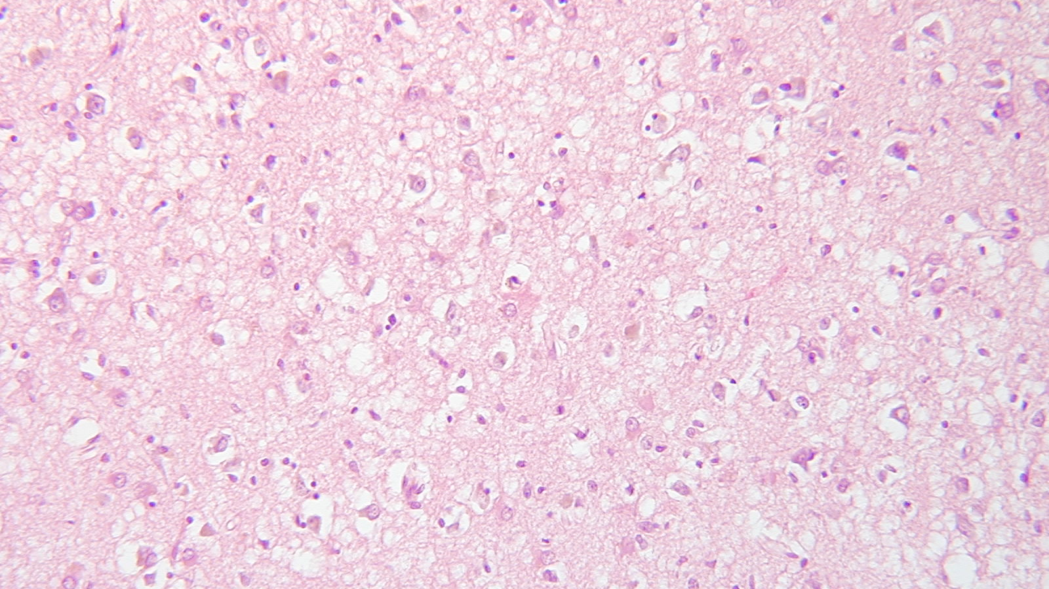
Creutzfeldtova-Jacobova nemoc

Slide 52
Demyelinizační léze
Primární destrukce meylinových pochev axonů
X sekundární destrukce (abscesy, infarkty, nádory)
Autoimunitní onemocnění
Roztroušená skleróza
Neuromyelitis optica – demyelinizace optických nervů bilaterálně
Akutní demyelinizační encefalomyelitida – vzácká postinfekční demyelinizace
Virová infekce oligodendroglie
Progresivní multifokální leukoencefalopatie (JC virus) – oportují infekce častá u pacientů s AIDS
Vrozené poruchy
Leukodystrofie – porucha tvorby a metabolismu myelinu

Slide 53
Roztroušená skleróza (sclerosis multiplex)
RS je autoimunitní, nevyléčitelné onemocnění CNS tvořící demyelinizační plaky v bílé hmotě mozkové
Typické je střídání atak s obdobími remise
Nejčastější demyelinizační onemocnění
Nejčastější neurologické onemocnění mladého věku vedoucí k trvalé invaliditě
Nejčastěji postihuje pacienty ve věku 20-40 let
Častěji postihuje ženy

Slide 54
Roztroušená skleróza (sclerosis multiplex)
Autoimunitní destrukce myelinu
Chronický stres, infekce
Buněčně zprostředkovaná destrukce
CD4+ i CD8+ T-lymfocyty, B-lymfocyty (průkaz oligoklonálních pásů v likvoru!)
Genetické faktory
Polymorfní predispozice (asociace s HLA DR2)
Environmentální faktory
Kouření
Nedostatek vitamínu D
Jiné???

Slide 55
Roztroušená skleróza (sclerosis multiplex)
Tvorba plaků v bílé hmotě (optický nerv, chiasma opticum, periventrikulárně
Aktivní plaky
Perivaskulární pláštové infiltráty T- a B-lymfocytů, zrnečkové buňky fagocytující rozpadlý myelin
Inaktivní plaky
Glióza, rezidua průkazného myelinu, chybějící oligodendroglie, bez zánětu

Slide 56
Sclerosis multiplex
aktivní (růžové) plaky

Slide 57
Roztroušená skleróza (sclerosis multiplex)
Primárně progersivní RS
Pozvolný nárůst invalidity (bez typického období remisí)
Relabující a remitující RS
Nejčastější průběh, trvá 10-15 let
Sekundárně progresivní RS
Pokročilé stadium onemocnění, pokles zánětlivé aktivity, převažují neurodegenerativní procesy, nárust invalidity pacienta
Terapie
Imunosuprese + imunomodulace

Slide 58
Metabolické a toxické encefalopatie

Slide 59
Wilsonova choroba
Autozomálně recesivně dědičné onemocnění
Porucha vylučování měďnatých iontů do žluči
Akumulace mědi v orgánech a jejich poškození kyslíkovými radikály
Postižení mozku – putamen a nucleus caudatus
Parkinsonismus s kognitivním deficitem
Kayser-Fleischerův prstenec rohovky

Slide 60
Získané poruchy metabolismu CNS
Deficit B1 (thiaminu) – beri-beri
Alkoholismus, chronická malnutrice
Wernickeho encephalopatie
Akutní stav zmatenosti, ataxie a oftalmoplegie
Korsakovův syndrom
Chronický ireverzibilní stav – porucha paměti a konfabulace
Deficit B12
Autoimunitní gastritida, resekce žaludku, terminalní ileitis (Crohnova choroba)
Perniciózní anemie
Demyelinizace a degenerace ascendentních a descendentních míšních drah

Slide 61
Neurodegenerativní onemocnění
Heterogenní skupina onemocnění s progresivní ztrátou neuronů
Patologická agregace a akumulace proteinů ve formě inkluzí (proteinopatie) toxických pro neurony
Symptomatické dělení
Demence – neurodegenerace mozkové kůry s poruchou korových funkcí (paměť, orientace, chápání, učení, řeči a jiných kognitivních funkcí)
Extrapyramidové syndromy – neurodegenerace bazálních ganglií
Svalové slabosti – postižení motorických neuronů
Spinocerebelární degenerace – postižení mozečku a míchy

Slide 62
Alzheimerova choroba
Nejčastější příčina demence
Presenilní demence
incidence roste s věkem → pomalá progrese (>10 let)
častěji ženy
většinou sporadicky, v cca 5% hereditárně
makro
výrazná atrofie (závity zúžené, rýhy rozšířené)
maximum frontálně, temporálně a parietálně

Slide 63
Alzheimerova nemoc

Slide 64
Alzheimerova choroba
Patogenní akumulace
β-amyloidu ve formě neuritických plak (senilní drůzy) v extracelulárním prostoru a ve stěně cév
Hyperfosforylovaného tau proteinu vytvářející neurofibrilární agregáty
Redukce počtu neuronů
Klinický průběh
Presymptomatické stadium – akumulace β-amyloidu, bez kognitivních změn
Mírná kognitivní porucha
Rozvinuta Alzheimerova choroba

Slide 65
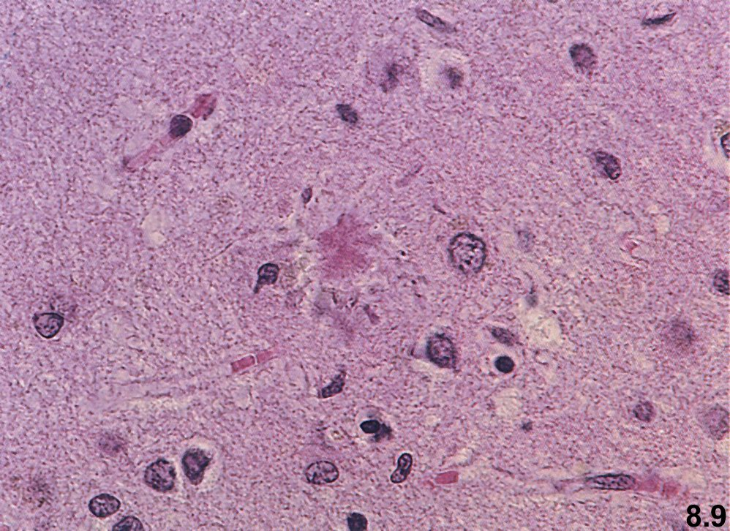
Alzheimerova nemoc
3
2
1
1 Centrum senilní drúzy tvořené amyloidem
2 Neuron
3 Glie

Slide 66
Frontotemporální lobární degenerace
Heterogenní skupina onemocnění s atrofií frontálních a/nebo temporálních laloků
Vyskytuje se u mladších pacientů než Alzheimerova choroba (pod 65) a dochází k rychlejší progresi porucha kognitivních funkcí
Porucha osobnosti a chování!
Pickova choroba (typ Frontotemporální lobární degenerace) s predominantním postižením frontálních laloků (akumulace tau)

Slide 67
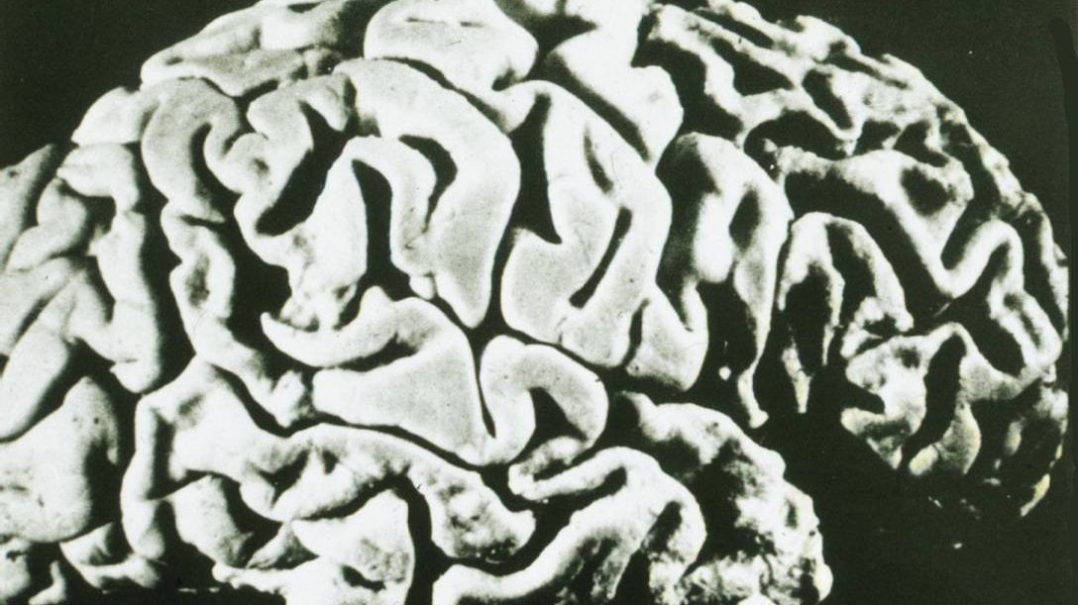
Pickova nemoc

Slide 68
Neurodegenerace bazálních ganglií
Vede k rozvoji extrapyramidových syndromů
Hypokinetické – nejčastější je parkinsonismus
Hyperkinetické – Huntingtonova choroba
Projevuje se nepravidelně nahodilými mimovolními pohyby (chorea)
Parkinsonismus
Klidový třes charakteru počítání peněz, rigiditou, bradykinezou, hypomimií a posturální nestabilitou
Poškození dopaminergních neuronů projikujících ze substancia nigra do striata
Primární – Parkinsonova chorova (neurodegenerativní onemocnění)
Sekundární – pozánětlivé poškození, vaskulární (CMP), polékové

Slide 69
Parkinsonova choroba
Typicky postihuje pacienty mezi 40-70 rokem věku
Většina onemocnění vzniká spontálně
Familiární forma je vzácná – autozomálně dominantní dědičnost, akumulace alpha - synukleinu
Typická je ztráta pigmentace substancia nigra a locus coeruleus
3
2
1
1 nucleus niger
2 atrofický nucleus niger se ztrátou pigmentu
3 akveductus

Slide 70
Huntingtonova choroba
AD dědičné onemocnění
Gen na 4. chromozomu kóduje protein huntingtin
Při opakování tripletu CAG > 40 → choroba
Čím víc opakování tripletů, tím dřív a horší průběh
Začíná po 30. roce věku
Průběh progresivní (15-20 let)
Choreatické („taneční“) pohyby, psychické poruchy, rozvoj demence
Makro:
Atrofie n. caudatus a putamen
Mikro:
Numerická atrofie neuronů s gliózou
Hydrocephalus e vacuo postranních komor

Slide 71
Huntingtonova choroba

Slide 72
Onemocnění motorických neuronů
Amyotrofická laterální skleróza
Onemocnění s progresivní ztrátou mozkových a míšních motoneuronů
Postihuje dospělé pacienty, častější muže
Pouze 5% tvoří familiární formy
Mikro
Úbytek motoneuronů v předních rozích míšních
Ztráta horních motoneuronů vede k demyelinizaci a atrofii předních a laterálních kortikospinálních drah
Klinicky dochází k progresivní slabosti kosterního svalstva včetně dýchacích svalů
Infaustní prognóza

Slide 73
Spinální muskulární atrofie
Autozomálně recesivní onemocnění dětského věku
Selektivní degenerace a úbytek motoneuronů předních rohů míšních
Klinicky se projevuje hypotonií svalů

Slide 74
Nádory CNS
Primární nádory
2. nejčastější nádory dětského věku – lokalizované spíše infratentoriálně
U dospělých především supratentoriálně lokalizované
Gliální nádory
Smíšené glioneurální nádory
Embryonální nádory
Sekundární nádory = metastázy
U dospělých nejčastější nádorová postižení CNS
Prso, plíce, ledvina, kolorektum
Lymfomy

Slide 75
Biologické chování
Grading dle WHO – přímo odpovídá biologickému chování
Grade 1 – ohraničené indolentní neoplazie
Grade 2 – difúzně infiltrativní pomalu rostoucí neoplazie
Grade 3 – difúzně infiltrativní rychle rostoucí neoplazie
Grade 4 – agresivní neoplazie
Příznaky
Bolest hlavy, nauzea – intrakraniální hypertenze
Krvácení
Epileptický záchvat
Zánikové příznaky – paréza, plegie, porucha smyslů
Změna osobnosti – v případě růstu ve frontálním laloku (euforie)

Slide 76
Gliální nádory
Integrovaná diagnostika dle WHO 2016 – zahrnuje genotyp i fenotyp
Difúzní astrocytární tumory
Difúzní astrocytoma WHO G2 (grade 2)
Anaplastický astrocytoma WHO G3
Glioblastom WHO G4
Difúzní středočarový gliom WHO G4
Oligodengrogliomy
Oligodendrogliom WHO G2
Anaplastický oligodendrogliom WHO G3
Ohraničené astrocytární tumory
Pilocytární astrocytom WHO G1
a jiné vzácné jednotky

Slide 77
Gliální nádory
Ependymomy
Ependymom WHO G2
Anaplastický ependymom WHO G3
Nádory choroideálního plexu
Papilom choroideálního plexu WHO G1
Atypický papilom choroideálního plexu WHO G2
Karcinom choroideálního plexu WHO G3

Slide 78
Difúzní astrocytom WHO G2
Neohraničená nádorová proliferace astrocytů
Dvě geneticky rozdílné varianty dle mutace genů IDH (izocitrát dehydrogenázy)
Difúzní astrocytom, IDH-mutovaný, dospělí, dobrá prognóza
Difúzní astrocytom, IDH-wildtype, u dospělých špatná prognóza/ u dětí dobrá prognóza
Tendence k progresi (upgradingu) → do anaplastického astrocytomu → glioblastomu
mikro:
nádorové buňky fibrilární či gemistocytární astrocyty (s objemnou eozinofilní cytoplazmou)
ve srovnání s nenádorovou tkání je mírně zvýšená celularita
stroma tumoru často mikrocystické
obvykle bez mitóz
nejsou nekrózy ani mikrovaskulární proliferace

Slide 79
Difúzní astrocytom WHO G2 – fibrilární astrocyty

Slide 80
Difúzní astrocytom WHO G2 – gemistocyty

Slide 81
Glioblastom WHO G4
Nejčastější primární nádor CNS u dospělých, vyskytuje se i v dětském věku
Dvě varianty dle mutace genů IDH (izocitrát dehydrogenázy)
Glioblastom WHO G4, IDH-mutovaný – lepší prognóza, u mladších pacientů
Glioblastom WHO G4, IDH-wildtype – častější, špatná prognóza, starší pacienti
Agresivní rychle rostoucí gliální nádor
mikro:
pleomorfní nádorové buňky – výrazné buněčné a jaderné atypie
četné mitózy
nápadné mikrovaskulární proliferace a/nebo nekrózy
palisádovité řazení nádorových buněk okolo ložisek nekróz (palisádující nekróza)

Slide 82
Glioblastom WHO G4

Slide 83
Palisádující nekrózy glioblastomu WHO G4

Slide 84
Mikrovaskulární proliferát glioblastomu WHO G4, IHC CD31

Slide 85
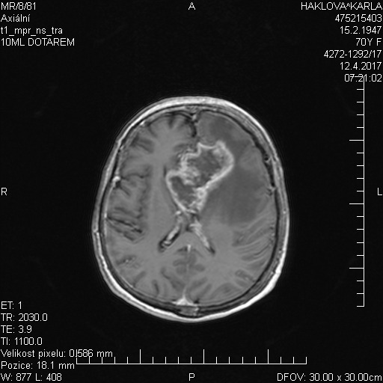
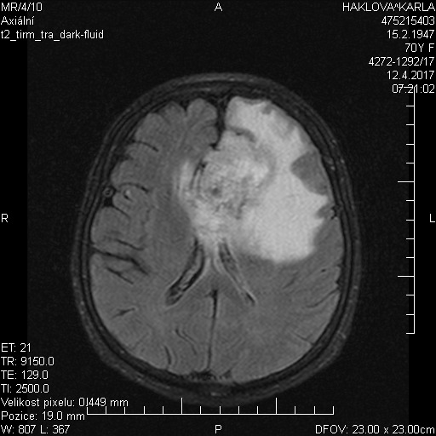
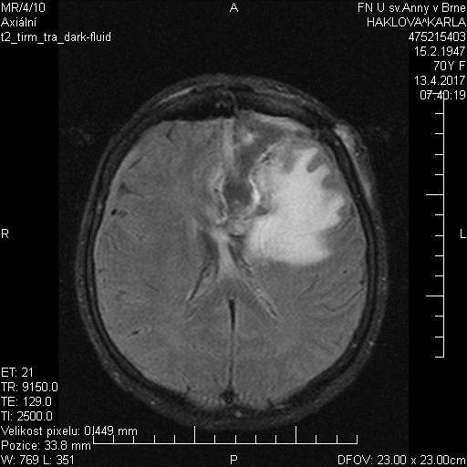
Glioblastom - resekce
Stav před operací
Stav po operaci

Slide 86
Difúzní středočarový gliom WHO G4, H3 K27M-mutovaný
Vysoce agresivní gliální neoplazie vyskytující se u dětí a mladých dospělých
Lokalizován v mozkovém kmeni
Geneticky definovám mutací H3 K27M
Vzhledem k lokalizaci chirurgicky neřešilený
Vždy fatální prognóza s mediálem přežití v rámci měsícu od diagnózy

Slide 87
Difúzní středočarový gliom WHO G4

Slide 88
Oligodendrogliom, WHO G2, IDH-mutovaný s kodelecí 1p/19q
Geneticky definovaný mutací genů IDH a kodelecí 1p/19q
Difúzně rostoucí gliom často s kalcifikacemi na zobrazovacích metodách
mikro:
uniformní nádorové bb. s kulatými jádry a perinukleárním haló („volské oko“)
mikrokalcifikace
hojné větvící se kapiláry

Slide 89
Oligodendrogliom, WHO G2, IDH-mutovaný s kodelecí 1p/19q

Slide 90
Pilocytární astrocytom WHO G1
Ohraničená nádorová proliferace dětského věku
Časté postižení mozečku, thalamu případně optického nervu
mikro:
bifázická stavba:
kompaktní oblasti s bipolárními nádorovými astrocyty s eozinofilními Rosenthalovými vlákny
mikrocystické, řídce buněčné oblasti s multipolárními nádorovými bb. s granulárními eozinofilními tělísky a eozinofilními globulemi
degenerativní atypie a kalcifikace
nečetné mitózy, někdy jaderné pleomorfie a hyperchromázie
mohou být drobné palisádující nekrózy, glomeruloidní vaskulární proliferáty

Slide 91
Pilocytární astrocytom WHO G1

Slide 92
Ependymom WHO G2
Nádory dětského věku
Vznikají z ependymální výstelky komor a míšního kanálu
Projevuje se hydrocefalem
mikro:
vřetenité buňky s dlouhými výběžky a uniformními kulatými jádry
perivaskulární výběžky tvoří cirkulární vláknitou vrstvu – perivaskulární pseudorozety
mitózy žádné/málo

Slide 93
Ependymom WHO G2

Slide 94
Nádory choroideálního plexu
Postihují častěji děti
Vyskytují se předenším v lateralních komorách
Květákovitá masa
Papilární architektura s fibro-vaskulárním stromatem kryté cylindrickým epitelem
Projevují se hydrocefalem

Slide 95
Embryonální tumory
Skupina vysoce maligních nádorů dětského věku
Heterogenní skupina vycházející z nezralých buněk
Nádory „z malých modrých buněk“ grade IV dle WHO
meduloblastom
atypický teratoidní/rhabdoidní nádor
a jiné

Slide 96
Meduloblastom WHO grade 4
Typicky postihující děti, vzácně postihuje I mladé dospělé
Obvyklá lokalizace v mozečku (infratentoriálně)
Tendence k leptomeningeálnímu rozsevu v dutinách CNS
Rozdělují se do 4 genetických skupin s rozdílným biologickým chováním
mikro:
velmi buněčný
buňky drobné, tvarem připomínají řepu
neuroblastické rozety Homerovy-Wrightovy
do kruhu seskupené nádorové buňky kolem plazmatických výběžků
mitózy četné

Slide 97
Meduloblastom WHO grade 4

Slide 98
Smíšené glioneuronální nádory
Nádory asociované s farmakorezistentní epilepsií
Dobře ohraničené nádory s nízkým maligním potenciálem grade 1
Smíšené nádory tvořené gliálními a neuronálními elementy
Nádorové neurony zapojené do neuronálních okruhů vedou k rozvoji epileptických záchvatů
Často lokalizovány v oblasti temporálního laloku
Gangliogliom
DNET – dysembryoplastický neuroepiteliální tumor

Slide 99
Nádory mening
Časté nádorové onemocnění vyskytující se především u starších dospělých
Klinicky označované jako extra-axiální tumory
Nejčastější jsou meningiomy
Jiné
Solitární fibrózní tumor
Mezenchymální tumory
Lymfomy
Metastázy

Slide 100
Meningiomy
Naprostá většina G1
Pomalu rostoucí tumory vycházející z meningoteliálních buněk arachnoidey
Oválné či méně četné plošné léze
Solitární či mnohočetné ložiska
Projevující se útlakem přilehlé tkáně CNS
Mikroskopicky vytváři vírovité formace s mikrokalcifikacemi (psamommatózní tělíska)
Atypický meningiom G2 – četnější mitózy
Anaplastický meningiom G3 – i metastazuje
Chirurgická léčba, případně radioterapie (u inkompletně resekovaných či G2 a G3)

Slide 101
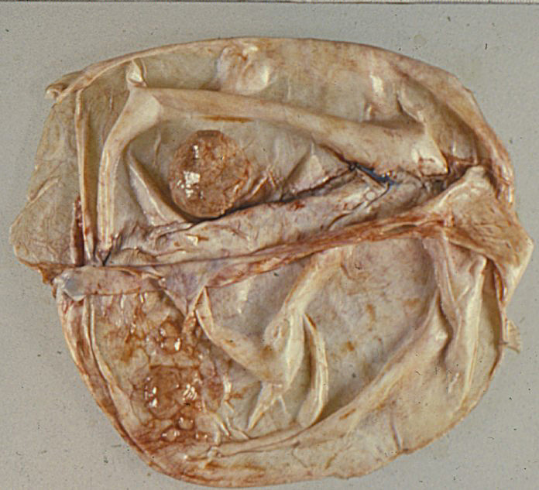
Meningiomy
Kulovitý meningeom
Dura mater
Falx cerebri
Ploché meningeomy

Slide 102
Meningiom WHO G1

Slide 103
Kraniofaryngeom WHO G1
Nádorové onemocnění dětí a mladých dospělých
Vzniká ze zbytků Rathkeho výchlipky
Supraselární cystická masa projevující se útlakem chiasma opticum či poruchou endokrinních regulací
Léčba: resekce neurochirurgická
Tendence k recidivám při nekompletní resekci
Mikroskopicky pruhy rohovatějícího dlaždicobuněčného epitelu

Slide 104
Nádory periferního nervového systému

Slide 105
Benigní tumory
Neurinom (Schwannom, neurilemmom)
Neurofibrom (solitární; mnohočetný - neurofibromatóza)
Perineuriom
Neurotékom
Nádor z granulárních buněk

Slide 106
Neurinom (Schwannom)
Roste ve vazbě na periferními nervy
Intrakraniálně nejčastěji postihuje n. acusticus (VIII.) v oblasti mosto-mozečkového koutu
Opouzdřený vejčitý tumor, bývá patrná souvislost s nervem (v okraji)
mikro:
buněčné oblasti se šikováním jader (Antoni A, Verocayova tělíska)
hypocelulární myxoidně degenerované úseky (Antoni B)

Slide 107
Neurinom

Slide 108
Neurinom

Slide 109
Neurofibrom
Vychází z nervových obalů
Při mnohočetném výskytu může být součástí neurofibromatóz (I. a II. typu)
makro:
neostře ohraničený, přibližně kulovitý tumor
mikro:
vřetenité bb. tvaru písmene „S“ a „C“
extracelulární matrix kolagenizovaná, někdy myxoidní
Neurofibromy mohou mít tendenci k malignizaci

Slide 110
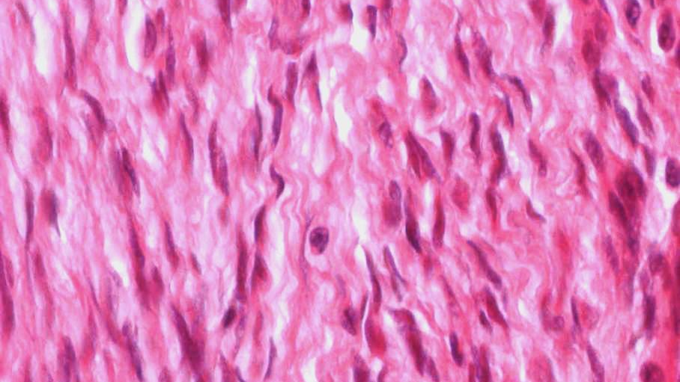
Neurofibrom

Slide 111
Neurofibromatóza (typ I)
Recklinghausenova neurofibromatóza
četnost 1:3000, defekt na chromozomu 17
výskyt mnohočetných neurofibromů na kůži, ale i kdekoli jinde (retroperitoneum, orbita, jazyk, GIT), některé s obsahem melaninu
zvýšená pigmentace kůže (skvrny café-au-lait), pigmentové noduly duhovky (Lischovy uzlíky)
u 3% pacientů dochází k malignímu zvratu
všichni mají rovněž zvýšené riziko vzniku jiných tumorů (gliomů, meningiomů, feochromocytomů)

Slide 112
Neurofibromatóza (typ I)

Slide 113
Maligní tumory
Maligní nádor pochev periferních nervů (MPNST; maligní Schwannom, neurogenní sarkom)
u pacientů s NF1 nebo sporadicky
Dospělí
prognóza špatná (metastázy do plic, kostí…)
Mikroskopicky tvořený pleomorfními vřetenitými buňkami, fokálně naznačené palisádování jader, bizarní jádra, hojné mitózy

Slide 114
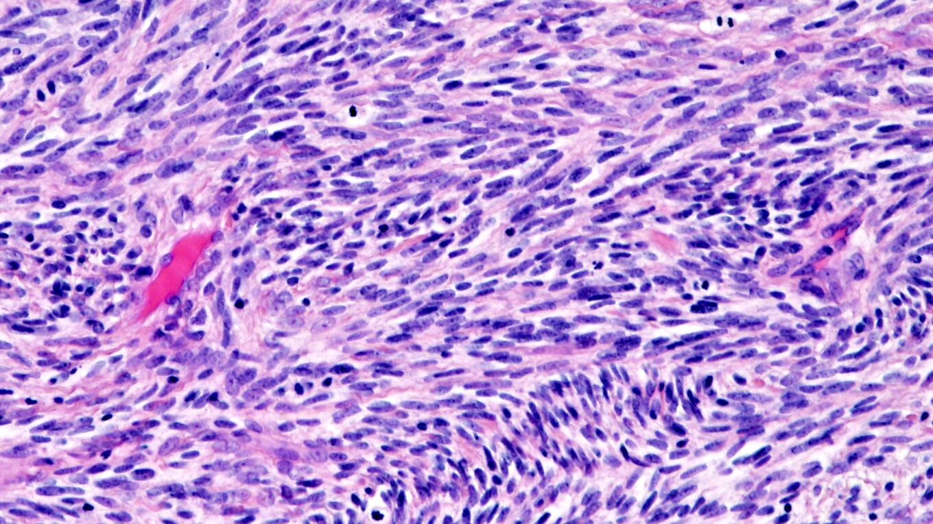
MPNST

Slide 115
Nádory autonomního nervového systému

Slide 116
Nádory parasympatiku
Paragangliomy, chemodektomy
Vychází z extraadrenálních paraganglií
jugulotympanická, vagální tělíska, karotická tělíska, laryngeální, aorticopulmonální
mikroskopicky:
Organoidní (alveolární) uspořádání
bb. hlavní – Zellbalen
bb. vedlejší – sustentákulární
jemná septa bohatě vaskularizovaná

Slide 117
Paragangliom

Slide 118
Paragangliom
Zellbalen
Sustentákulární bb.
1
2

Slide 119
Nádory sympatikoadrenálního systému
Paragangliomy
Feochromocytom
adrenální medulární paragangliom s produkcí katecholaminů (viz. praktikum PSP4)
Neuroblastom → ganglioneuroblastom→ ganglioneurom
spontánní anebo CHT-indukovaná maturace
někdy spontánní regrese tumoru
prognóza různá (záleží na klinickém stádiu a věku pacienta)

Slide 120
Neuroblastom
Nejčastější extrakraniální solidní tumor dětského věku
Většinou sporadický výskyt, v 1% zárodečná mutace ALK genu
Nejčastěji ve dřeni nadledvin a sympatických gangliích paravertebrálně
Velké tumory jsou na řezu prokrvácené, částečně nekrotické

Slide 121
Neuroblastom
mikroskopicky:
malé primitivní okrouhlé buňky s tmavými jádry („malé modré bb.“)
extracelulární matrix tvořena neuropilem (světle eozinofilní fibrilární stroma)
Homer-Wrightovy rozety
koncentricky uspořádané buňky, v centru neuropil
často početné mitózy, nekrózy, karyorexe

Slide 122
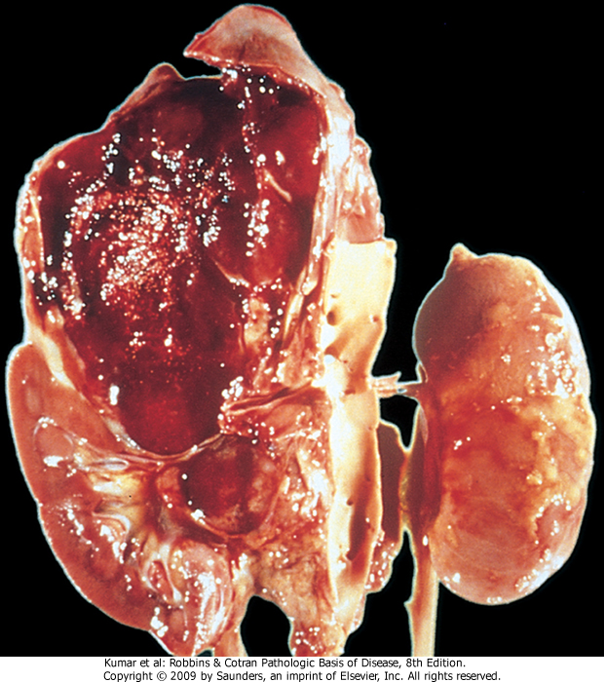
Neuroblastom
Prokrvácený, nekrotický tumor levé nadledviny

Slide 123
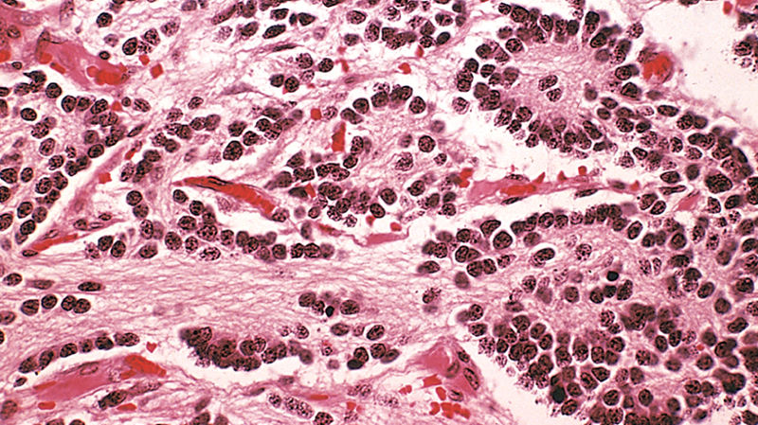
Neuroblastom

